Slide 1
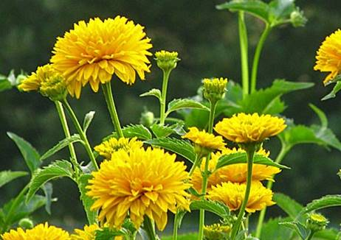
আজকের পাঠে সবাইকে স্বাগতম

Slide 2
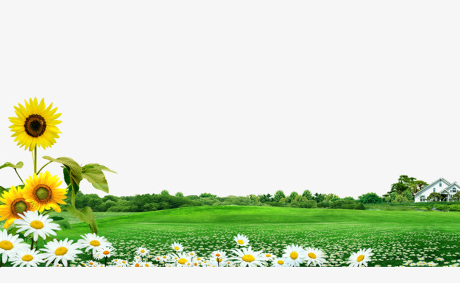
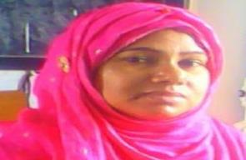
শিক্ষক পরিচিতি
শাহিদা আক্তার
সহকারি শিক্ষক
হাজী ইউসূফ আলী উচ্চ বিদ্যালয়,
ভৈরব, কিশোরগঞ্জ।
শ্রেণিঃ অষ্টম
বিষয়ঃ সাহিত্য কণিকা
পাঠঃ আবার আসিব ফিরে
সময়ঃ ৪০ মিনিট

Slide 3
চলো সবাই মিলে একটি গান করি----
হার-জিত চিরদিন থাকবেই
তবুও এগিয়ে যেতে হবে----

Slide 4
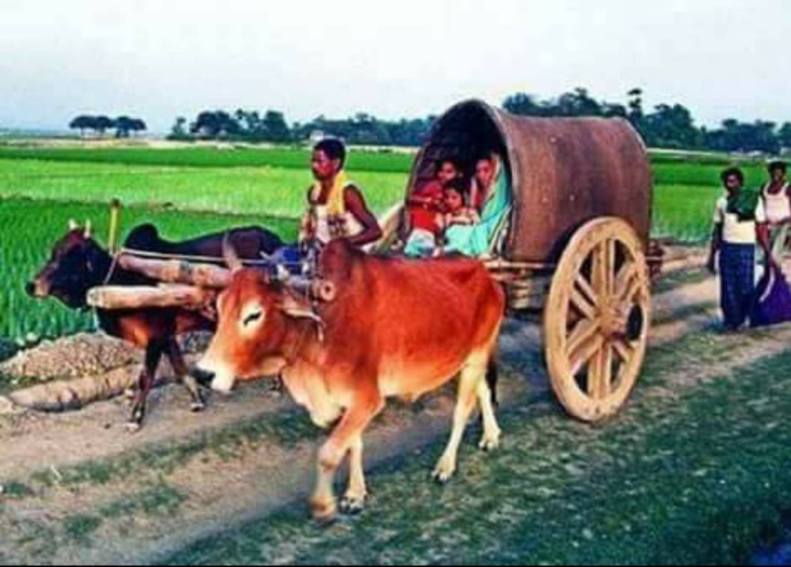
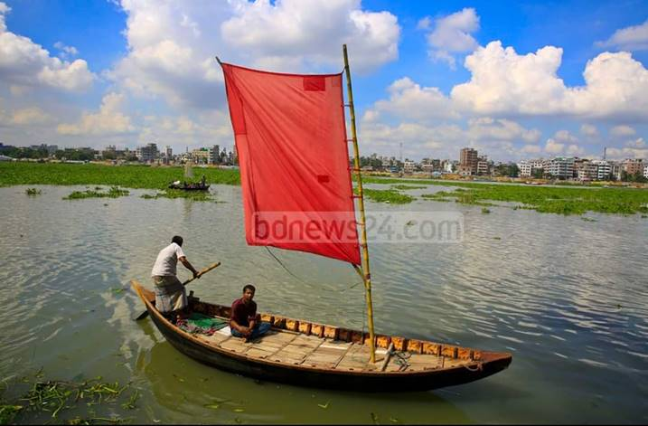
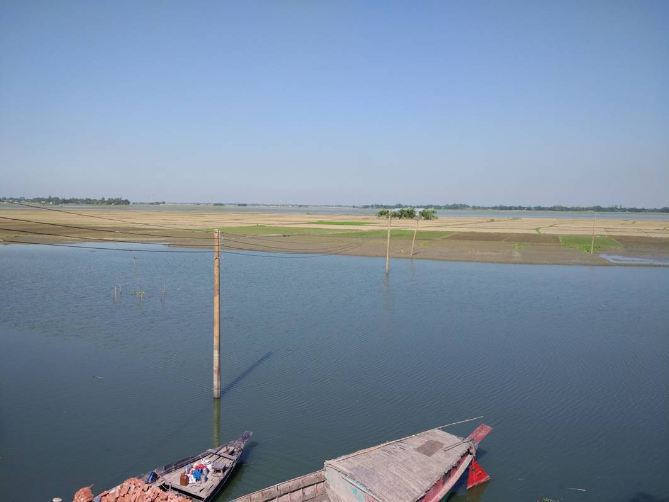
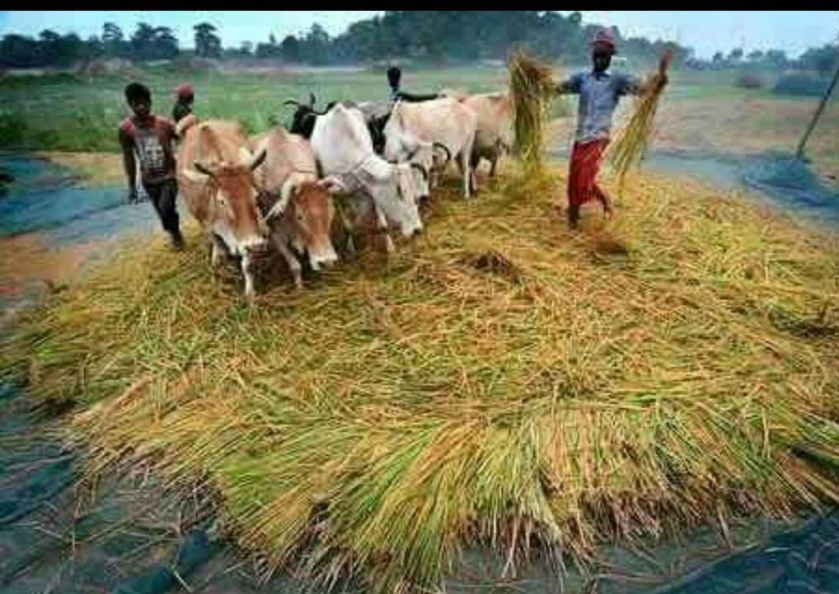
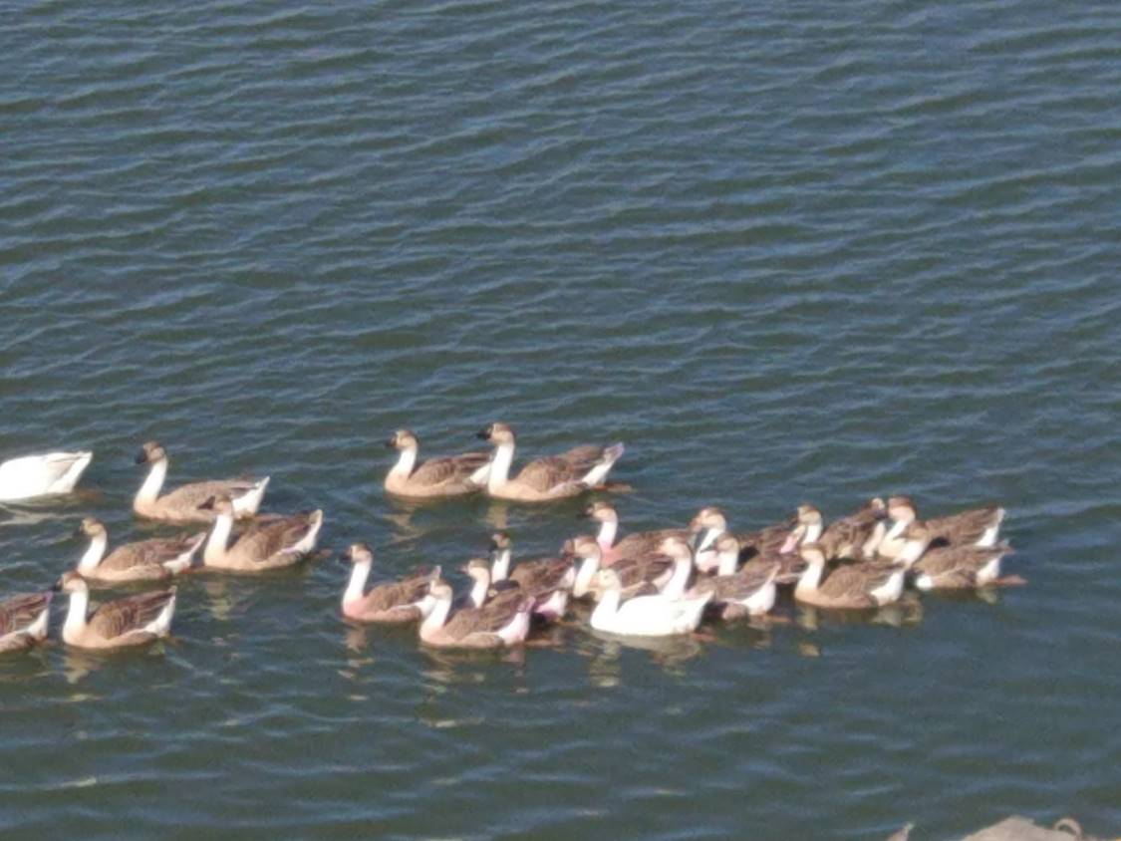
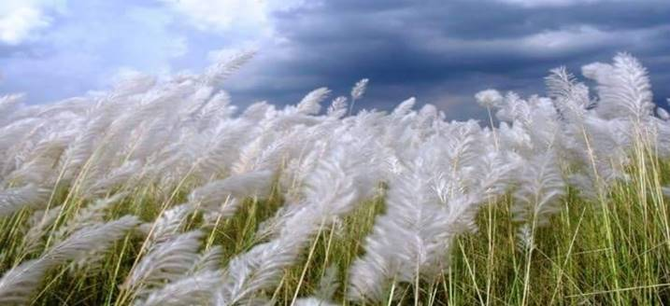
নিচের ছবিগুলো দেখ এবং চিন্তা কর এগুলো কিসের ছবি।
ছবিগুলো গ্রাম বাংলার রূপ বৈচিত্র্যের।

Slide 5
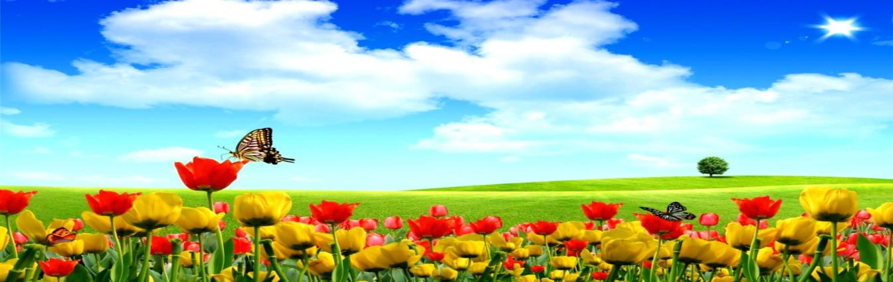
আজকের পাঠ
আবার আসিব ফিরে
জীবনানন্দ দাশ

Slide 6
শিখনফল-
# কবি পরিচিতি বলতে পারবে।
# শুদ্ধ উচ্চারণে কবিতাটি আবৃতি করতে পারবে।
# নতুন শব্দের অর্থ বিশ্লেষণ করতে পাড়বে।
# বাংলার রূপ বৈচিত্র্য বর্ণনা করতে পারবে।

Slide 7
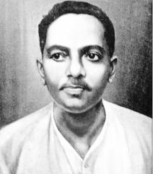
কবি পরিচিতি
জন্ম:
১৮৯৯ সালে, বরিশালে
মৃত্যু:
ট্রাম দুর্ঘটনায় ১৯৫৪ সালে কলকাতায়
পড়ালেখা:
রুপসী বাংলার কবি হিসেবে পরিচিত।
সুক্ষ্ণ হৃদনুভুতি দিয়ে বাংলার রুপ, রস,
সৌন্দর্যের ছবি একেছেন। রবীন্দ্রনাথ
বলেছেন ‘চিত্ররুপময়’ এর কবি।
বুদ্ধদেব বসু বলেছেন ‘নির্জনতম কবি’।
ব্রজমোহন স্কুল,
ব্রজমোহন কলেজ,
কলকাতা বিশ্ববিদ্যালয়
সাহিত্যকর্ম:
পেশা:
জীবনানন্দ দাশ
অধ্যাপনা (ইংরেজি)
কাব্য: ঝরা পালক, ধূসর পাণ্ডুলিপি, বনলতা সেন,
মহাপৃথিবী, বেলা অবেলা কালবেলা, রূপসী বাংলা
প্রবন্ধগ্রন্থ: কবিতার কথা
উপন্যাস: মাল্যবান, সুতীর্থ
মাতা বিখ্যাত মহিলা
কবি কুসুমকুমারী দাশ

Slide 8
একক কাজ-
কবি জীবনানন্দ দাশের তিনটি কাব্যগ্রন্থের উল্লেখ কর।

Slide 9
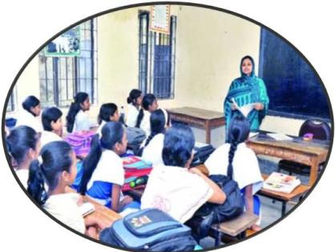
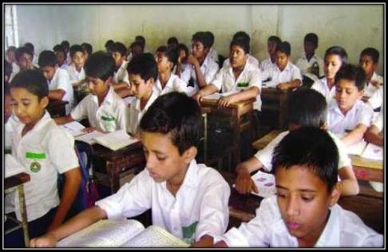
সরব পাঠঃ
আদর্শ পাঠঃ

Slide 10
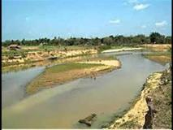
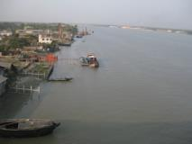
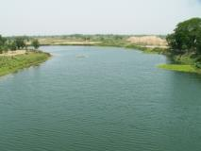
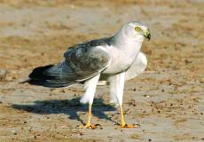
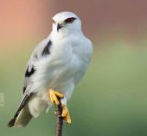
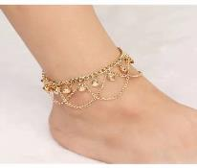
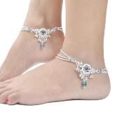
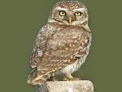
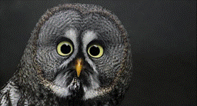
চলো কিছু শব্দার্থ শিখে নিই-
ধানসিঁড়ি,
জলাঙ্গী
রূপসা
এই তিনটি আলাদা
নদীর নাম
শঙ্খচিল
এক ধরনের সাদাচিল
ঘুঙুর
নূপুর
লক্ষ্মীপেঁচা
সুলক্ষণযুক্ত পেঁচা

Slide 11
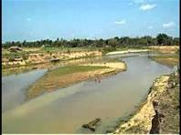
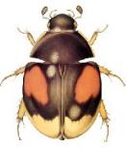
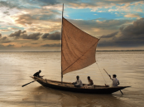
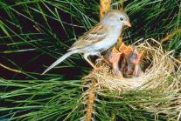
চলো সবাই কিছু শব্দার্থ জানি ও খাতায় লিখি-
ডাঙা
শুকনো জায়গা, স্থলভূমি
সুদর্শন
এক ধরনের গুবরে পোকা
এক ধরণের ছোট নৌকা
ডিঙা
নীড়
পাখির বাসা

Slide 12

নিচের শব্দগুলো নিয়ে জোড়ায় জোড়ায় কাজ কর-
# ঘুঙুর, নীড়, ডিঙা শব্দগুলোর অর্থ দিয়ে বাংলার গ্রাম্য প্রকৃতি নিয়ে বাক্য তৈরি কর।

Slide 13
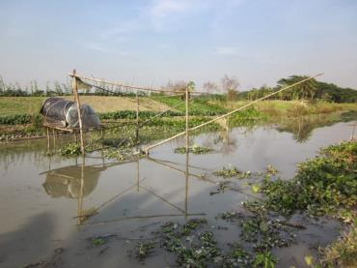

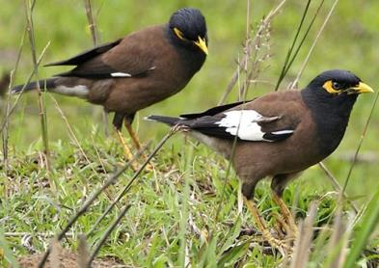


চলো সবাই ছবির সাথে মিলিয়ে কবিতার লাইনগুলো পড়ি -
আবার আসিব ফিরে ধানসিঁড়িটির তীরে-এই বাংলায়
হয়তো মানুষ নয়- হয়তো বা শঙ্খচিল শালিকের বেশে

Slide 14
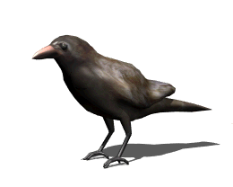
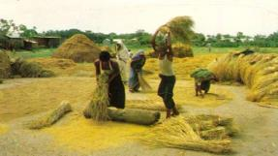
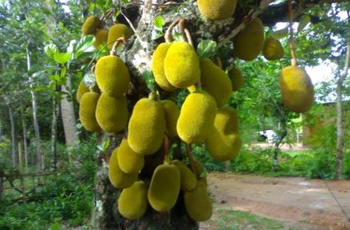
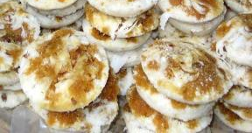


হয়তো ভোরের কাক হয়ে এই কার্তিকের নবান্নের দেশে
কুয়াশার বুকে ভেসে একদিন আসিব এ কাঁঠাল-ছায়ায়;

Slide 15
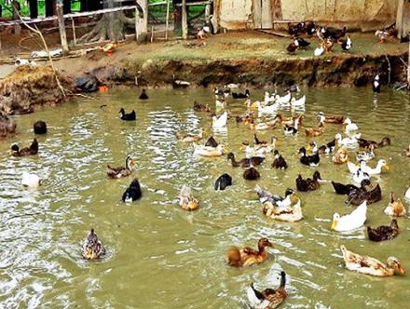
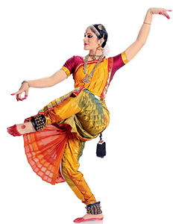
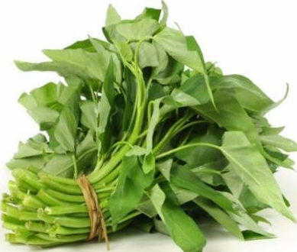


হয়তো বা হাঁস হবো-কিশোরীর ঘুঙুর রহিবে লাল পায়,
সারাদিন কেটে যাবে কলমির গন্ধভরা জলে ভেসে ভেসে;

Slide 16
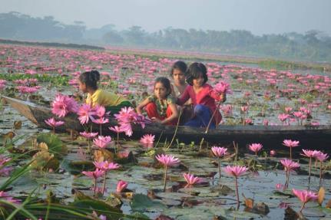
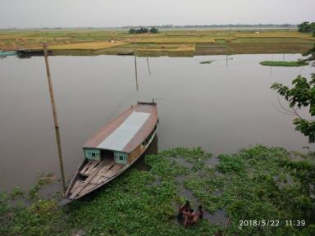
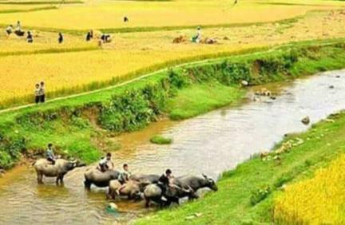
আবার আসিব আমি বাংলার নদী মাঠ ক্ষেত ভালবেসে
জলাঙ্গীর ঢেউয়ে ভেজা বাংলার এ সবুজ করুণ ডাঙ্গায়;

Slide 17

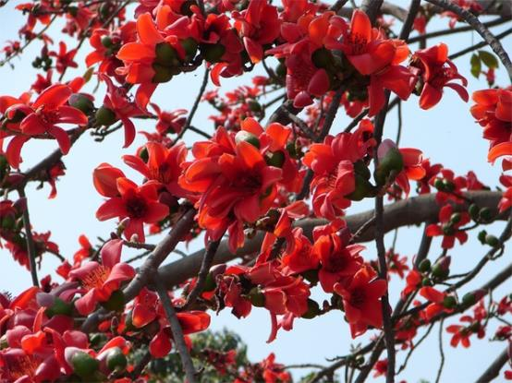
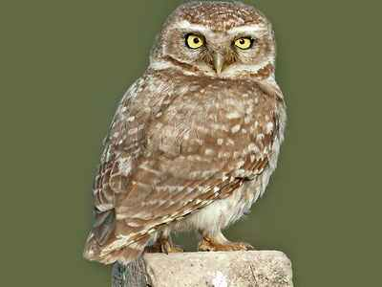
হয়তো দেখিবে চেয়ে সুদর্শন উড়িতেছে সন্ধ্যার বাতাসে;
হয়তো শুনিবে এক লক্ষ্মীপেঁচা ডাকিতেছে শিমুলের ডালে;

Slide 18
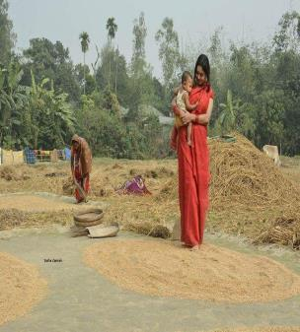
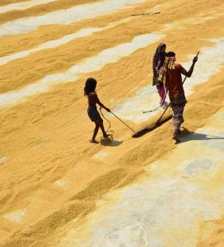
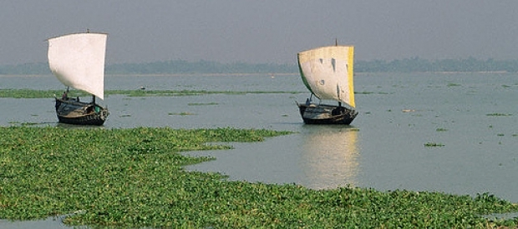
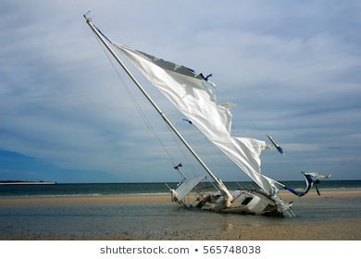
হয়তো খইয়ের ধান ছড়াতেছে শিশু এক উঠানের ঘাসে;
রূপসার ঘোলা জলে হয়তো কিশোর এক সাদা ছেঁড়া পালে

Slide 19
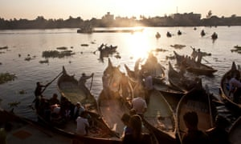
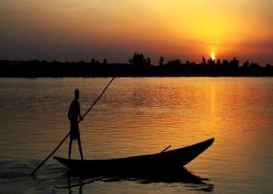
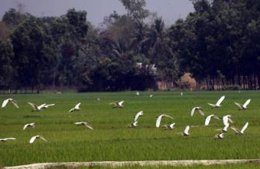
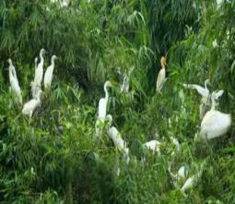
ডিঙ্গাবায়;-রাঙামেঘ সাঁতরায়ে অন্ধকারে আসিতেছে নীড়ে
দেখিবে ধবল বক; আমারেই পাবে তুমি ইহাদের ভিড়ে-

Slide 20
নিচের প্রশ্নটি নিয়ে দলীয়ভাবে আলোচনা করে খাতায় লিখ।
প্রশ্ন: কবি কিসের টানে বারবার বাংলায় ফিরে আসতে চান।

Slide 21
মূল্যায়ন
জীবনানন্দ দাশের পেশা কী?
অধ্যাপনা
জীবনানন্দ দাশের কিভাবে মৃত্যু হয়?
ট্রাম দুর্ঘটনায়
কলমির গন্ধভরা জলে বসে কতক্ষণ কাটবে?
সারাদিন কাটবে।
জলাঙ্গী কী?
একটি নদী
কার্তিকের নবান্নের দেশে কিভাবে আসবেন?
ভোরের কাক
সাদা ছেঁড়া পালে কে যায়?
কিশোর
উল্লিখিত কবিতায় কয়টি নদীর নাম আছে?
তিনটি নদীর নাম।

Slide 22
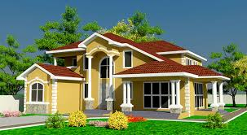
বাড়ির কাজ
জীবনানন্দ দাশের রূপসী বাংলার সৌন্দর্যের উপর একটি প্রবন্ধ লিখে নিয়ে আসবে।

Slide 23
ধন্যবাদ সকলকে।

